Slide 1
Học máy trong phân tích kinh doanh
Bài Học
Các nhóm giải thuật máy học
Giảng viên:
TS. Trần Duy Thanh
Email: thanhtd@uel.edu.vn
Blog: https://tranduythanh.com

Slide 2
Mục tiêu bài học
Sinh viên nắm được lý thuyết về Linear Regression, Logistic Regression, nhóm các mô hình Classification
Triển khai được các mã lệnh Python và các ngôn ngữ lập trình khác như C#, java cho các giải thuật máy học liên quan tới Linear Regression, Logistic Regression, Classification

Slide 3
Nội dung bài học
4.1. Nhóm giải thuật Linear Regression và ứng dụng
4.2. Nhóm giải thuật Logistic Regression và ứng dụng
4.3. Nhóm giải thuật Classification và ứng dụng

Slide 4
4.1. Linear Regression và ứng dụng
Phương trình hồi qui tuyến tính có rất nhiều ứng dụng trong thực tiễn và là một trong những lớp mô hình đặc biệt quan trọng trong machine learning.
Ứng dụng vào việc dự báo về nhu cầu thị trường của một doanh nghiệp để chuẩn bị kế hoạch sản suất kinh doanh. Trong tài chính chúng ta có thể dự báo giá chứng khoán và các chỉ số tài chính dựa trên hồi qui tuyến tính. Hay ta có thể ứng dụng dự báo chỉ số lạm phát, tốc độ tăng trưởng GDP của quốc gia…
Hầu hết các bài toán dự báo liên quan tới biến mục tiêu liên tục thì đều có thể sử dụng hồi qui tuyến tính để dự báo.

Slide 5
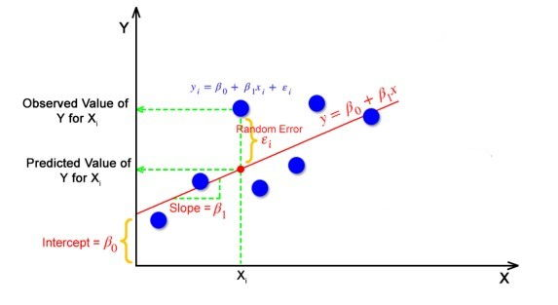
4.1. Linear Regression và ứng dụng
Simple Linear Regression: Mô hình hồi quy tuyến tính đơn biến chỉ có một biến độc lập (input feature) mô tả mối quan hệ tuyến tính giữa biến phụ thuộc (output target) và biến độc lập.

Slide 6
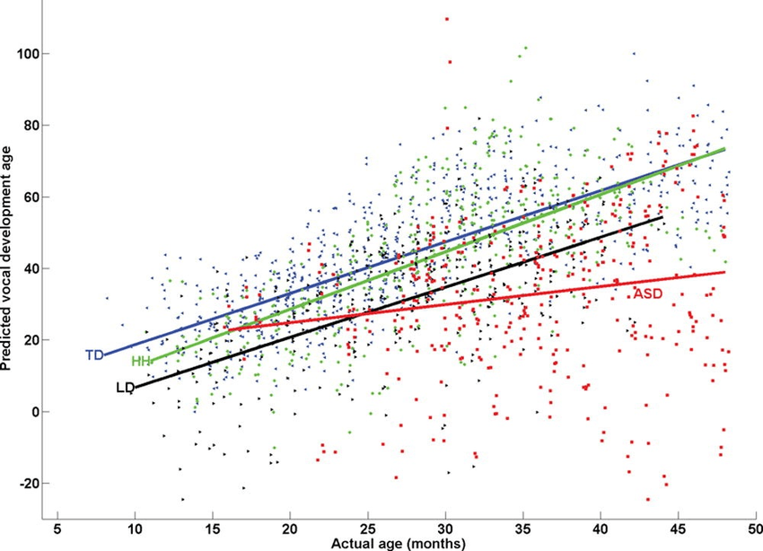
4.1. Linear Regression và ứng dụng
Multiple Linear Regression: Mô hình hồi quy tuyến tính đa biến có nhiều hơn một biến độc lập, biểu diễn mối quan hệ tuyến tính giữa các biến độc lập và biến phụ thuộc.

Slide 7
4.1. Linear Regression và ứng dụng
Ta có thể triển khai Linear Regression bằng:
R linear regression
MATLAB linear regression
Sklearn linear regression
Linear regression Python
Linear regression C#
Linear regression Java
Excel linear regression
Tự thực hiện theo các công thức toán học

Slide 8
Simple Linear Regression
Simple Linear Regression: Mô hình hồi quy tuyến tính đơn biến chỉ có một biến độc lập (input feature) mô tả mối quan hệ tuyến tính giữa biến phụ thuộc (output target) và biến độc lập.
Y = Β0 + Β1*X
Y = Biến phụ thuộc
X = Biến độc lập
Β0 = Hằng số
Β1 = Hệ số mối quan hệ giữa X và Y

Slide 9
Simple Linear Regression
Đường hồi quy luôn luôn đi qua trung bình của biến độc lập x cũng như trung bình của biến phụ thuộc y
Đường hồi quy tối thiểu hóa tổng của "Diện tích các sai số". Nên đôi khi được gọi là "Ordinary Least Square (OLS)"
Β1 giải thích sự thay đổi trong Y với sự thay đổi X bằng một đơn vị. Nói cách khác, nếu chúng ta tăng giá trị của X bởi một đơn vị thì nó sẽ là sự thay đổi giá trị của Y

Slide 10
Simple Linear Regression
Ta cần tính các dữ liệu sau:
Độ lệch chuẩn của biến độc lập x
Độ lệch chuẩn của biến phụ thuộc y
Trung bình của các biến độc lập x
Trung bình của các biến phụ thuộc y
Độ tương quan giữa biến độc lập x và biến phục thuộc y
Y = Β0 + Β1*X
Tính B1
Tính B0

Slide 11
Simple Linear Regression
Ví dụ 1
Tập dữ liệu gồm có 2 biến x, y. Biến độc lập là x, biến phụ thuộc là y
Dùng hồi quy tuyến tính để tính y predicted
Để cho nhanh và dễ hiểu, chúng ta thực hiện trong Excel trước
x | y
1 | 2
2 | 4
3 | 3
4 | 6
5 | 9
6 | 12
7 | 13
8 | 15
9 | 18
10 | 20
Y = Β0 + Β1*X
Độ lệch chuẩn của biến độc lập x: Công thức STDEV
Độ lệch chuẩn của biến phụ thuộc y: Công thức STDEV
Trung bình của các biến độc lập x: Công thức AVERAGE
Trung bình của các biến phụ thuộc y: Công thức AVERAGE
Độ tương quan giữa x và y: Công thức CORREL
Tính B1: Công thức
Độ Tương quan *( Độ lệch chuẩn của y / Độ lệch chuẩn của x)
Tính B0: Công thức
Trung bình (Y) - B1 * Trung bình (X)

Slide 12
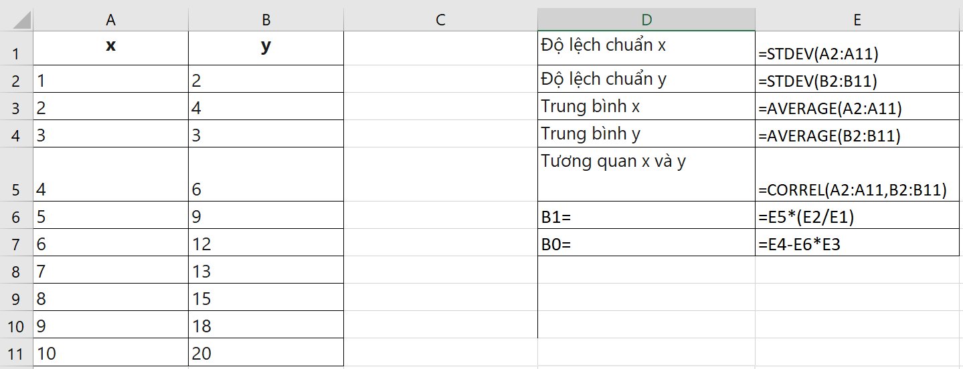
Simple Linear Regression
Ví dụ 1: Các công thức

Slide 13
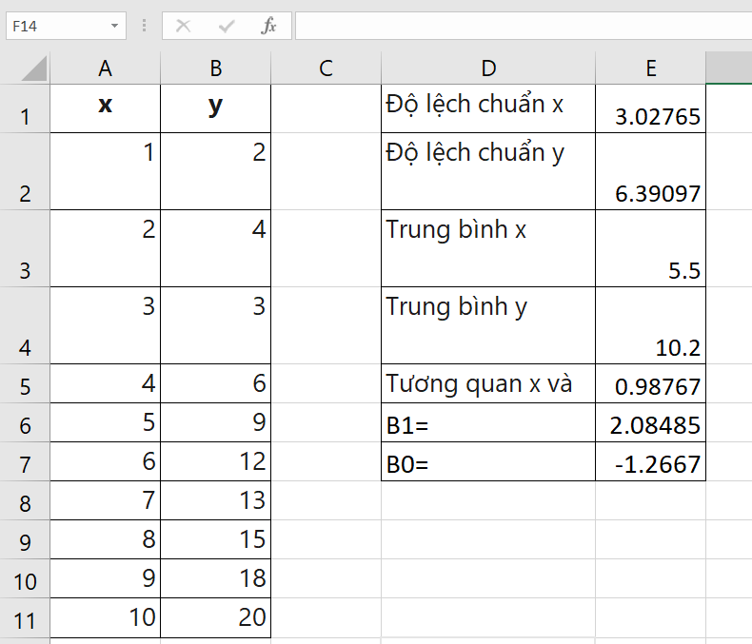
Simple Linear Regression
Ví dụ 1: Các kết quả

Slide 14
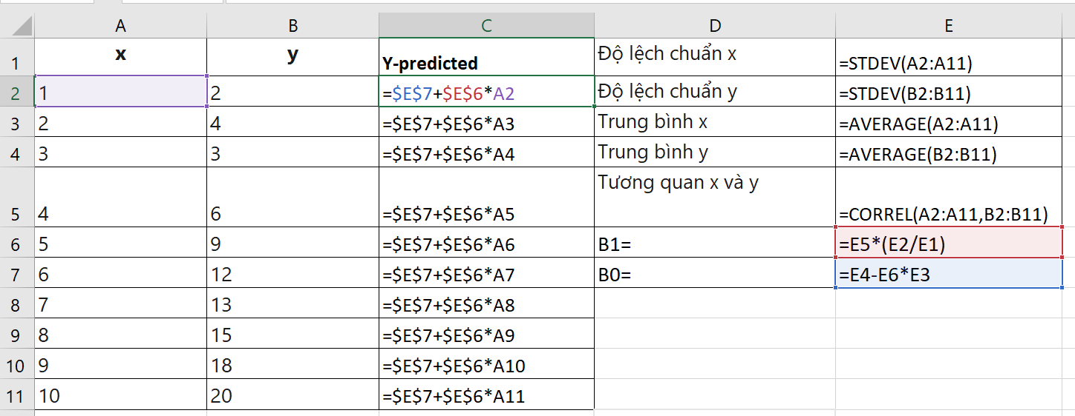
Simple Linear Regression
Ví dụ 1: Lắp ráp vào công thức
Y = Β0 + Β1*X

Slide 15
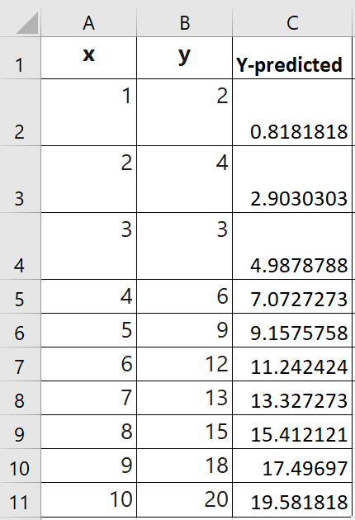
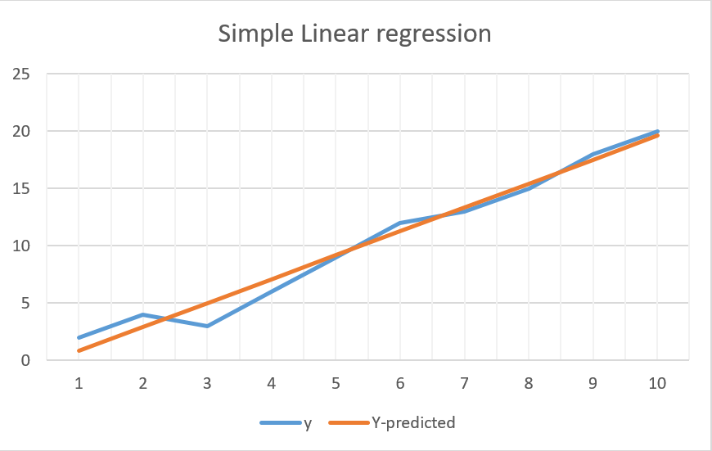
Simple Linear Regression
Ví dụ 1: Lắp ráp vào công thức
Y = Β0 + Β1*X

Slide 16
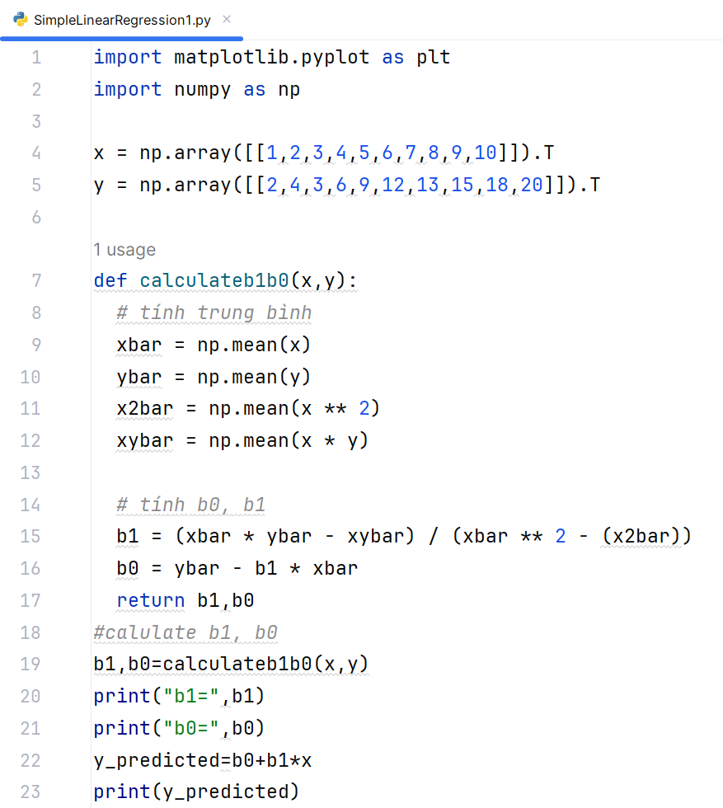
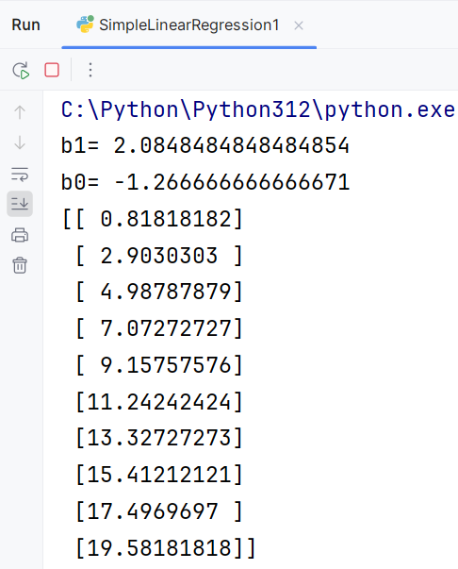
Ví dụ 1: thử nghiệm bằng Python
b1, b0, y_predicted giống như Excel ta đã tính

Slide 17
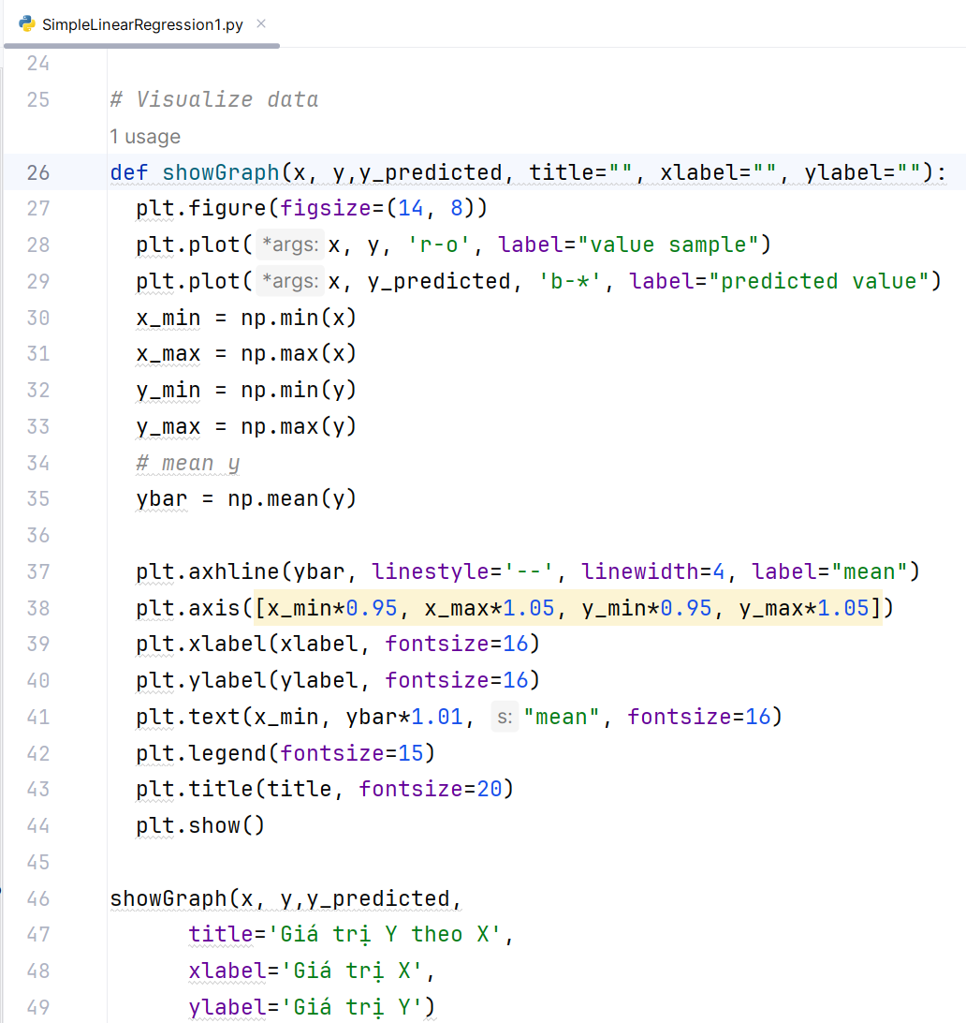
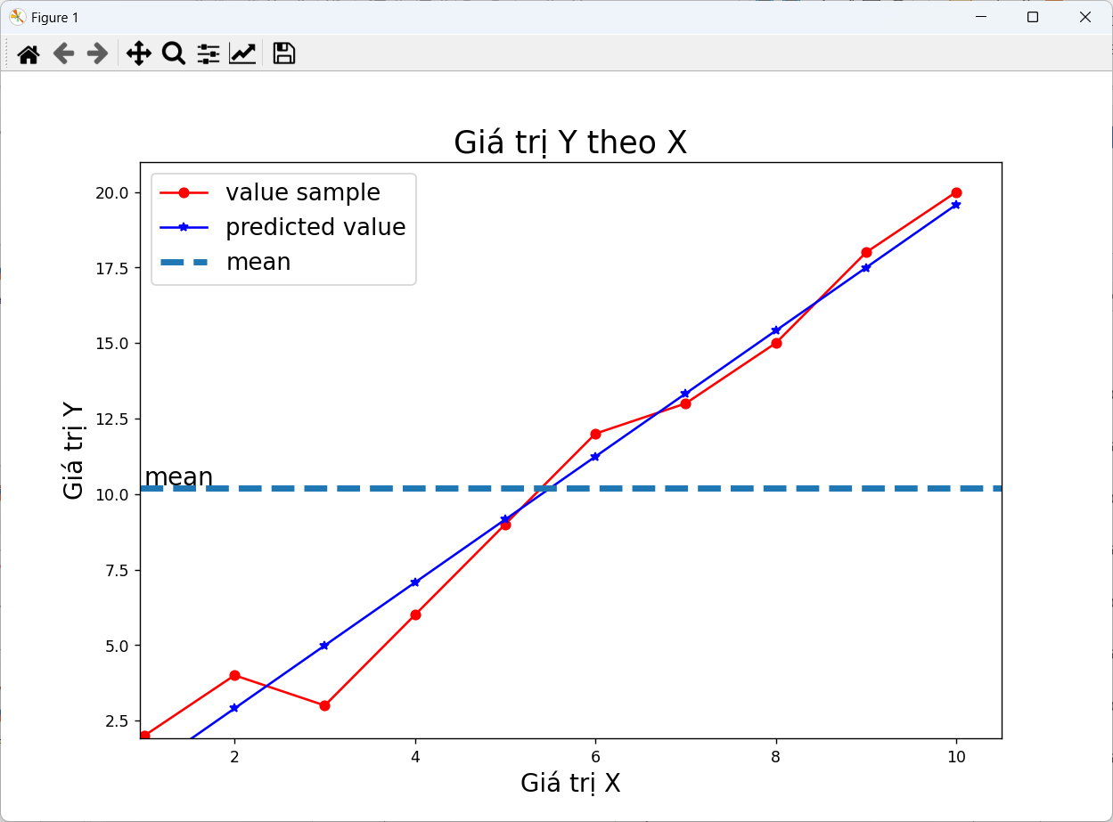
Ví dụ 1: thử nghiệm bằng Python

Slide 18
Simple Linear Regression
Ví dụ 2
Tập dữ liệu gồm có 2 biến x, y. Biến độc lập là x (diện tích nhà), biến phụ thuộc là y (Giá nhà – tỉ VNĐ)
Dùng hồi quy tuyến tính để tính y predicted giá nhà
Để cho nhanh và dễ hiểu, chúng ta thực hiện trong Excel trước
x | y
73.5 | 1.49
75 | 1.5
76.5 | 1.51
79 | 1.54
81.5 | 1.58
82.5 | 1.59
84 | 1.6
85 | 1.62
86.5 | 1.63
87.5 | 1.64
89 | 1.66
90 | 1.67
91.5 | 1.68
Y = Β0 + Β1*X
Độ lệch chuẩn của biến độc lập x: Công thức STDEV
Độ lệch chuẩn của biến phụ thuộc y: Công thức STDEV
Trung bình của các biến độc lập x: Công thức AVERAGE
Trung bình của các biến phụ thuộc y: Công thức AVERAGE
Độ tương quan giữa x và y: Công thức CORREL
Tính B1: Công thức
Độ Tương quan *( Độ lệch chuẩn của y / Độ lệch chuẩn của x)
Tính B0: Công thức
Trung bình (Y) - B1 * Trung bình (X)

Slide 19
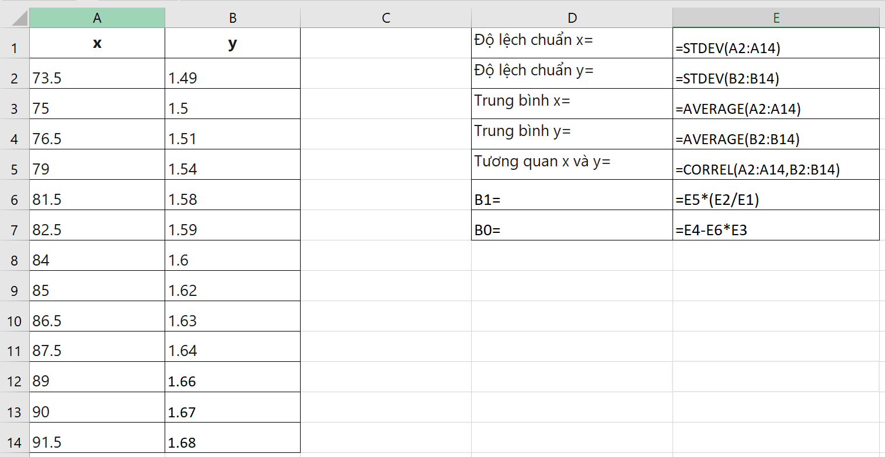
Simple Linear Regression
Ví dụ 2: Các công thức

Slide 20
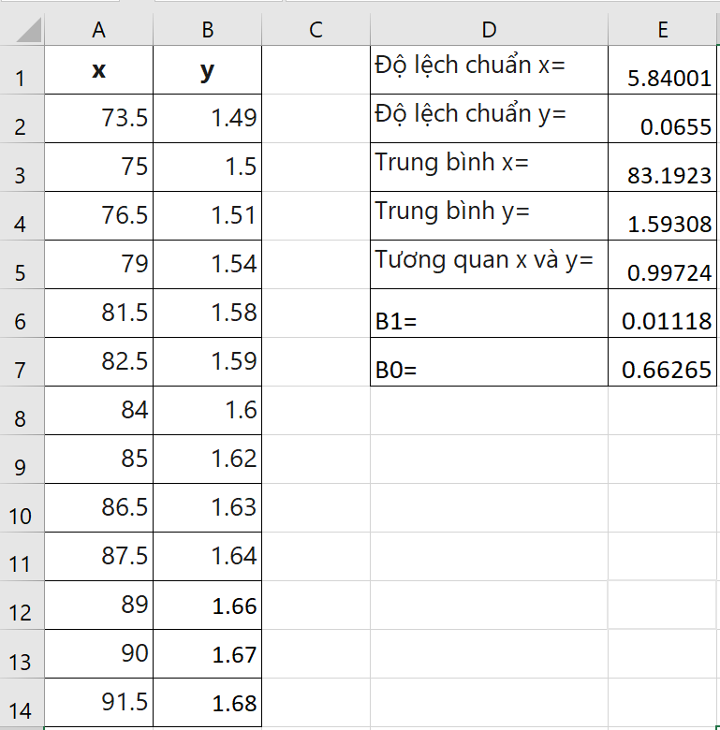
Simple Linear Regression
Ví dụ 2: Các kết quả

Slide 21
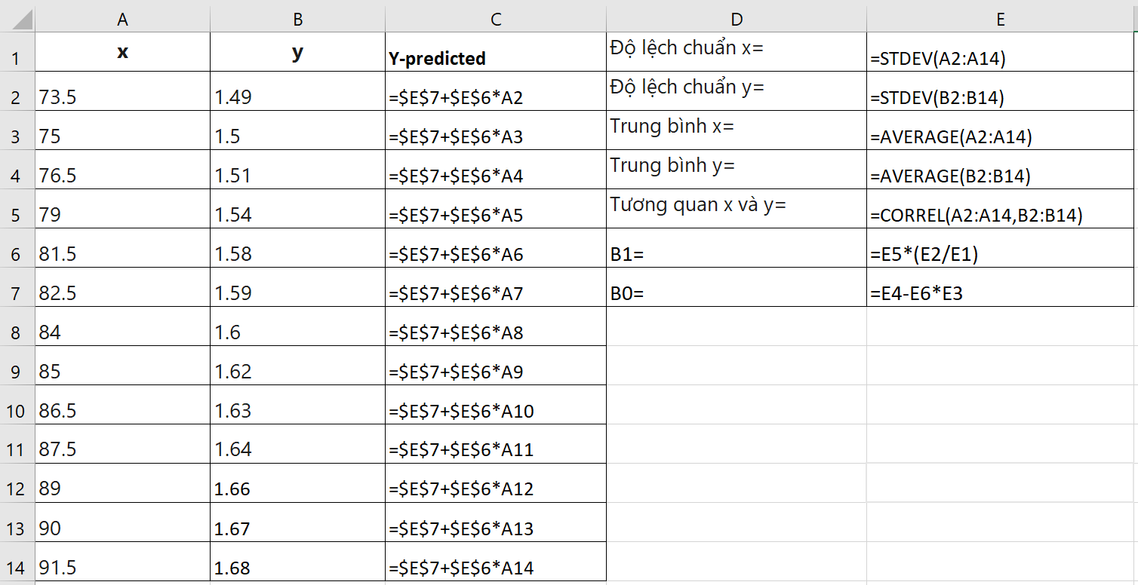
Simple Linear Regression
Ví dụ 2: Lắp ráp vào công thức
Y = Β0 + Β1*X

Slide 22
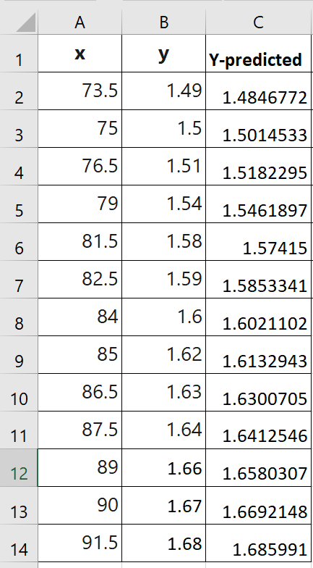
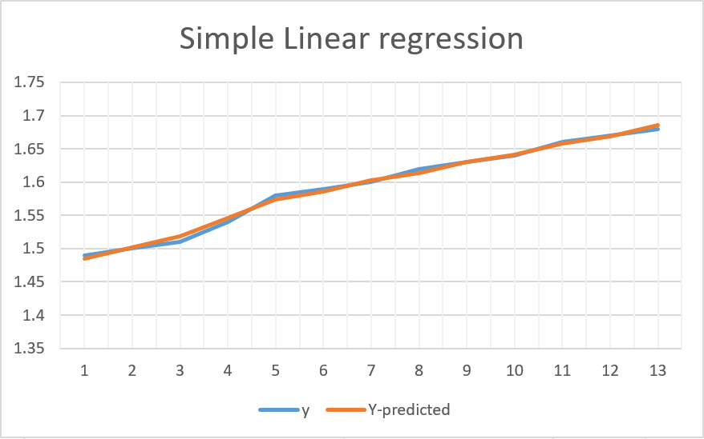
Simple Linear Regression
Ví dụ 2: Lắp ráp vào công thức
Y = Β0 + Β1*X

Slide 23
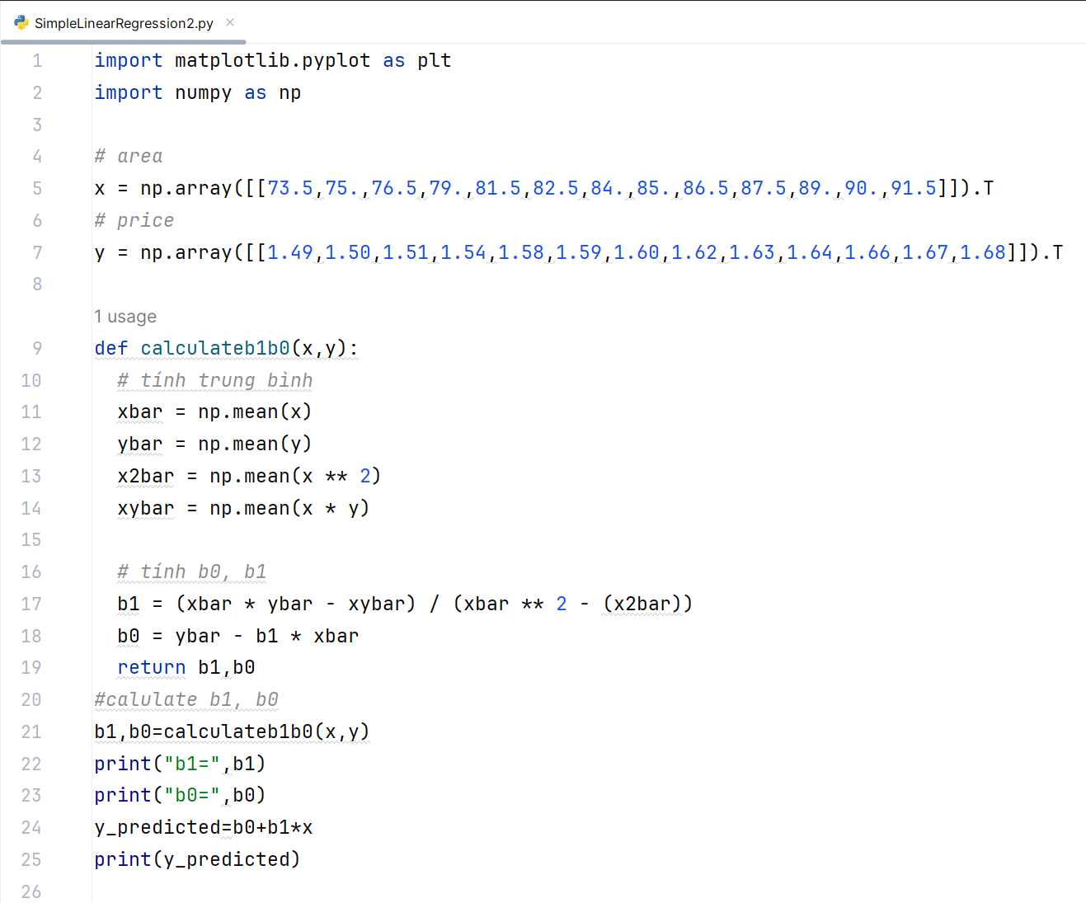
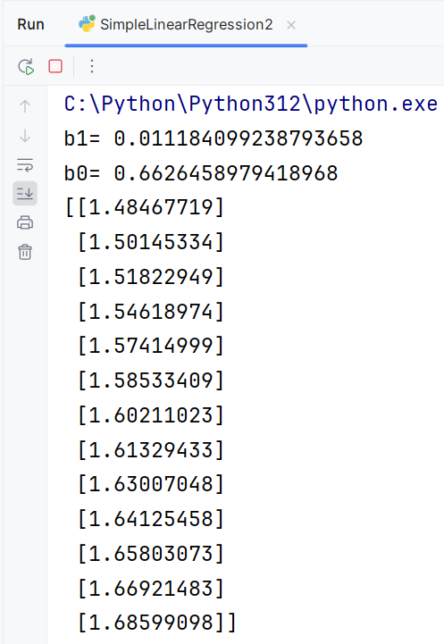
Ví dụ 2: thử nghiệm bằng Python
b1, b0 giống như Excel ta đã tính

Slide 24
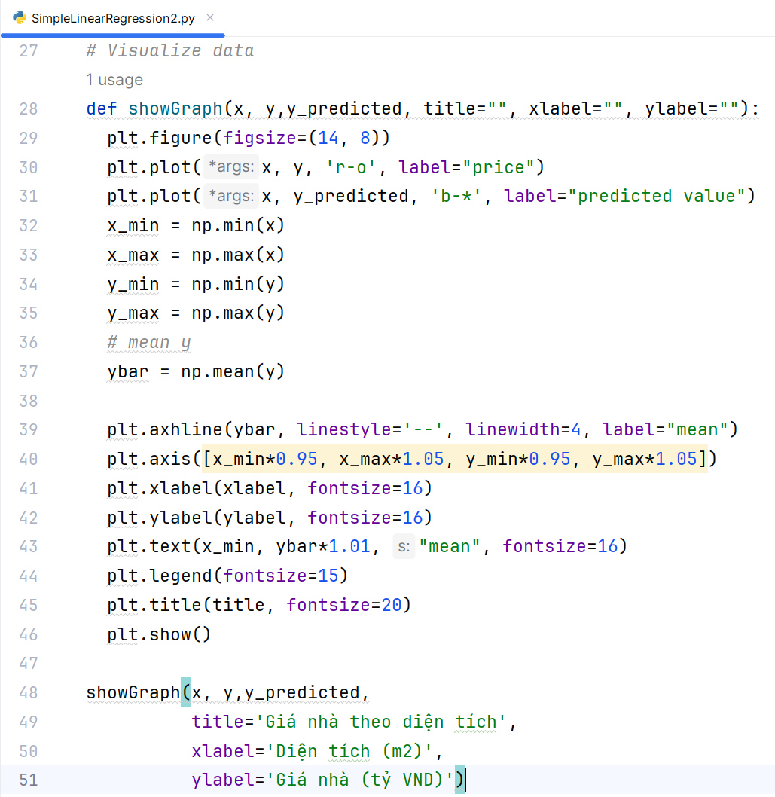
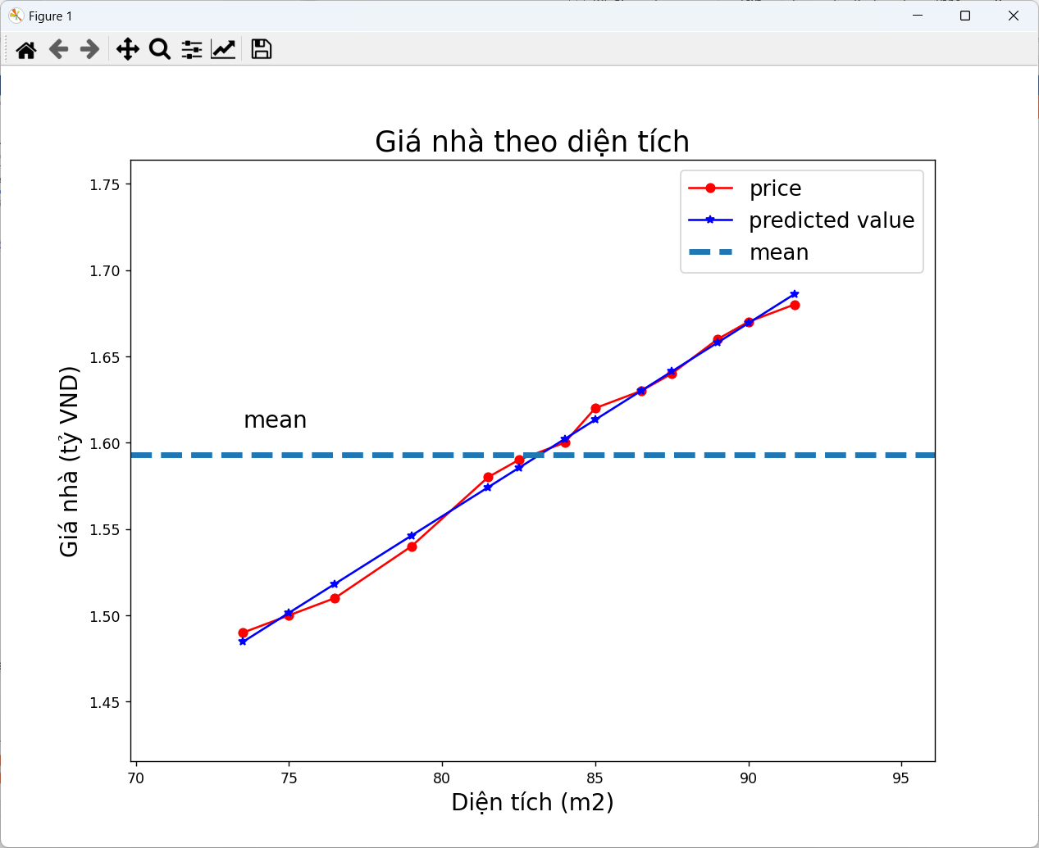
Ví dụ 2: thử nghiệm bằng Python

Slide 25
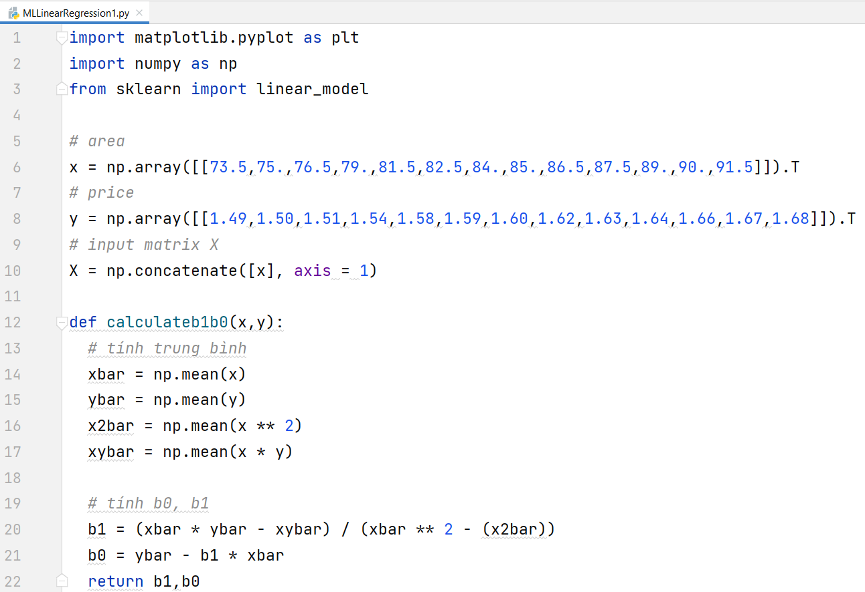
Simple Linear Regression
Huấn luyện mô hình hồi quy tuyến tính bằng sklearn

Slide 26
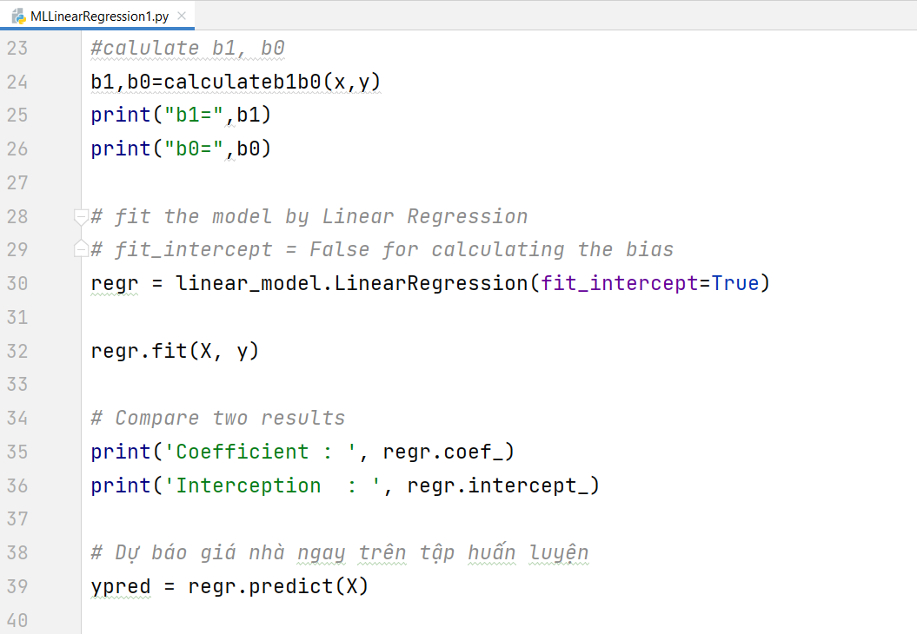
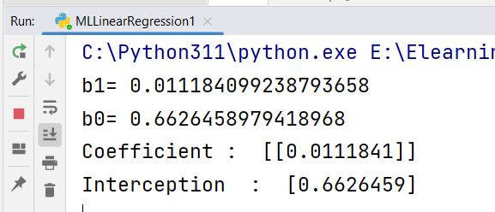
Simple Linear Regression
Huấn luyện mô hình hồi quy tuyến tính bằng sklearn
Ta thấy b1(Coefficent), b0 (Interception) là giống nhau mặc dù thực hiện nhiều cách khác nhau

Slide 27
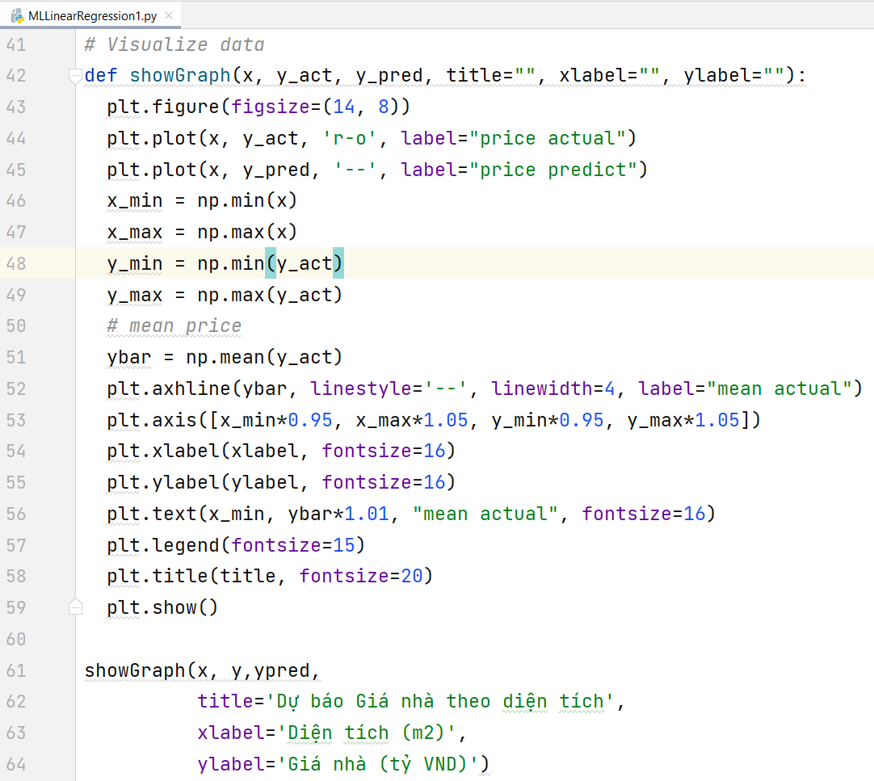
Simple Linear Regression
Huấn luyện mô hình hồi quy tuyến tính bằng sklearn

Slide 28
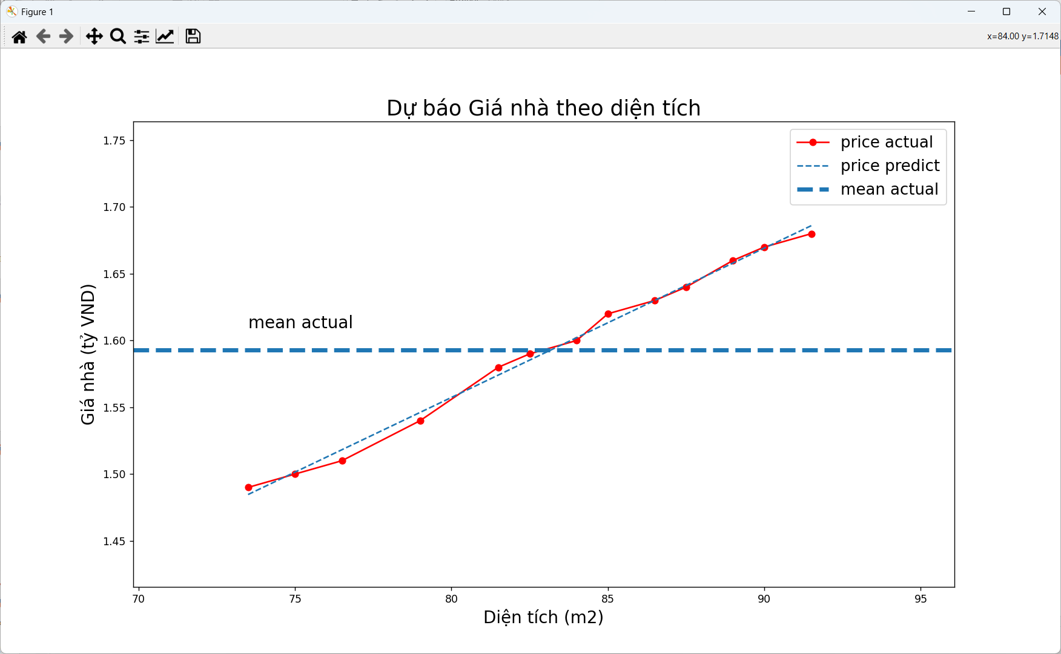
Simple Linear Regression
Huấn luyện mô hình hồi quy tuyến tính bằng sklearn

Slide 29
Multiple Linear Regression
Multiple Linear Regression: Mô hình hồi quy tuyến tính đa biến có nhiều hơn một biến độc lập, biểu diễn mối quan hệ tuyến tính giữa các biến độc lập và biến phụ thuộc.
Về cơ bản không có sự khác biệt giữa hồi quy tuyến tính 'giản đơn' và 'đa biến'. Cả hai đều làm việc tuân theo nguyên tắc OLS và thuật toán để có được đường hồi quy tối ưu nhất cũng tương tự. Trong trường hợp sau, phương trình hồi quy sẽ có một hình dạng như sau:
Công thức chung:
Y=B0+B1*X1+B2*X2+B3*X3.....
Bi: Các hệ số khác nhau
Xi: Các biến độc lập khác nhau

Slide 30
Multiple Linear Regression
Ví dụ 3
Cho tập dữ liệu gồm có 3 biến Color, Quality, Price.
Biến độc lập: Color, Quality
Biến phụ thuộc: Price
Dùng hồi quy tuyến tính để tính Price predicted
Để cho nhanh và dễ hiểu, chúng ta thực hiện trong Excel trước.
Cần tính 4 đại lượng:
(X'X)
(X'X)_inv
(X'Y)
B_hat
Sau đó lắp ráp công thức:
Color | Quality | Price
7 | 5 | 65
3 | 7 | 38
5 | 8 | 51
8 | 1 | 38
9 | 3 | 55
5 | 4 | 43
4 | 0 | 25
2 | 6 | 33
8 | 7 | 71
6 | 4 | 51
9 | 2 | 49
Y=B0+B1*X1+B2*X2+B3*X3.....

Slide 31
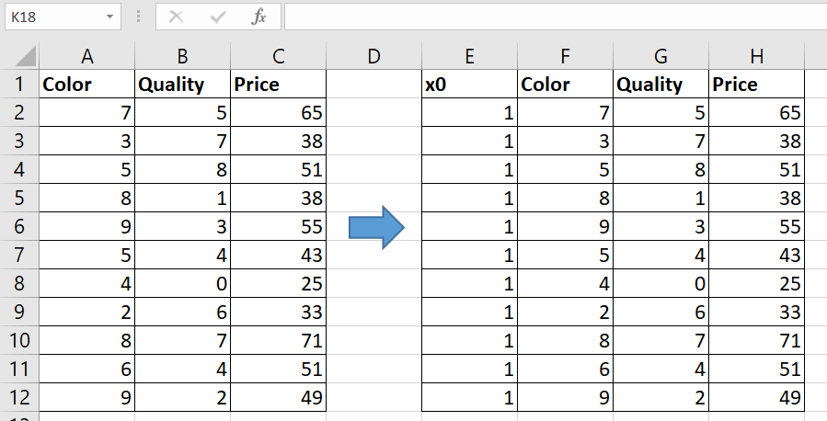
Multiple Linear Regression
Ví dụ 3-Chèn cột x0 có giá trị như hình:

Slide 32
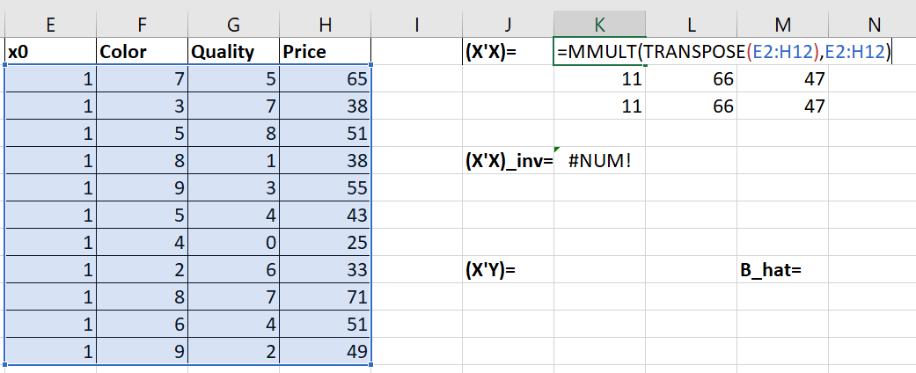
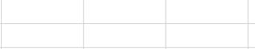
Multiple Linear Regression
Ví dụ 3
Tính (X'X)
Nhập công thức, lựa chọn các cột như hình và nhấn Enter

Slide 33
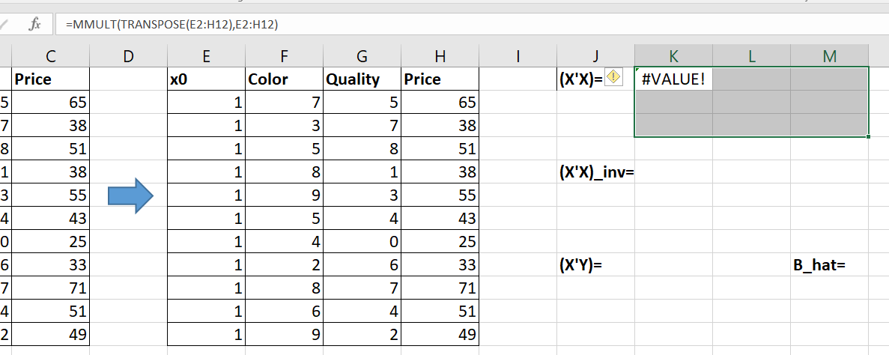
Multiple Linear Regression
Ví dụ 3- Tính (X'X)
(03) Nhấn CTRL+SHIFT+ENTER
(01) #VALUE! Sẽ xuất hiện
(02) Bôi đen ma trận 3x3 vì có 3 biến độc lập bao gồm x0

Slide 34
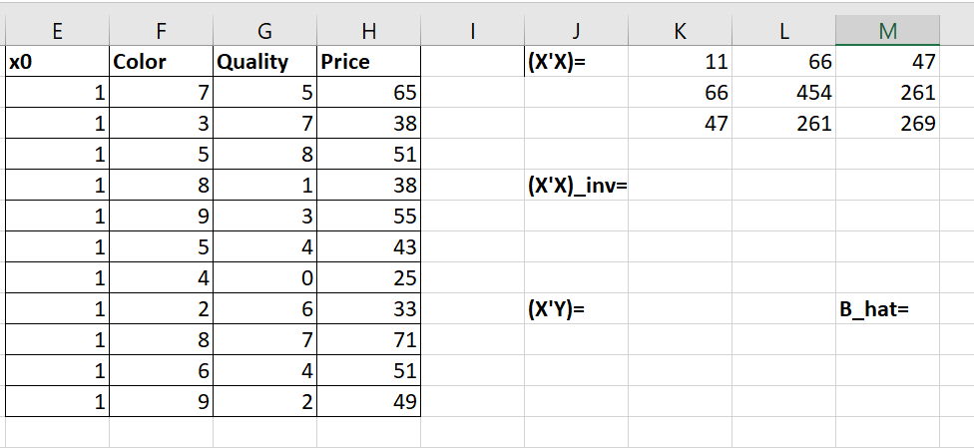
Multiple Linear Regression
Ví dụ 3 – Kết quả (X'X)

Slide 35
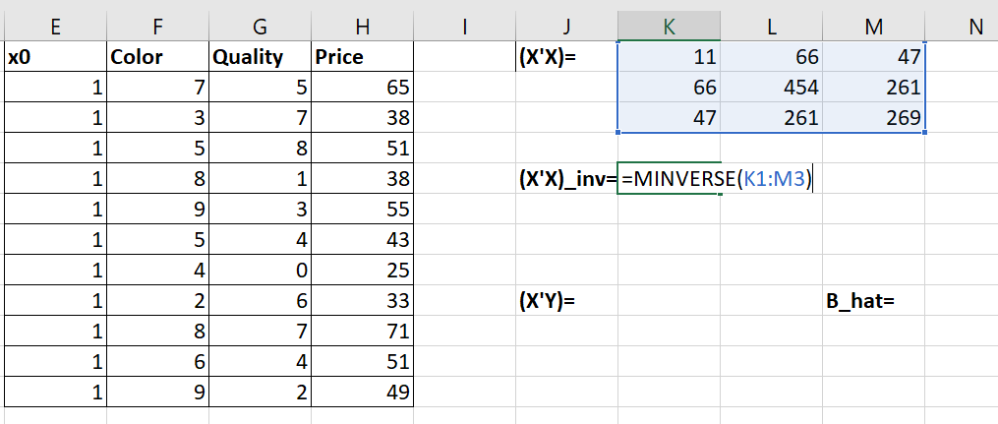
Multiple Linear Regression
Ví dụ 3 – Tính (X'X)_inv
Nhập công thức, lựa chọn các cột như hình và nhấn Enter

Slide 36
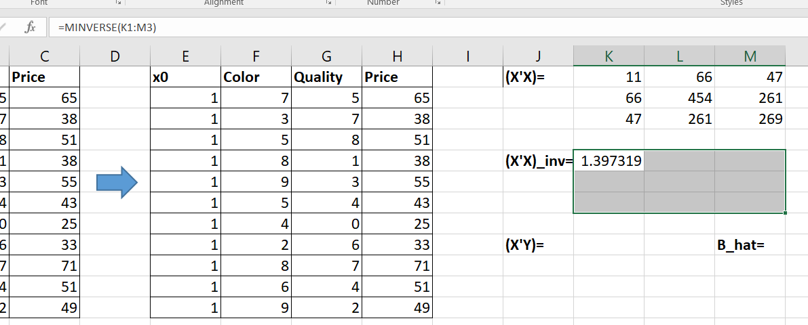
Multiple Linear Regression
Ví dụ 3 – Tính (X'X)_inv
(03) Nhấn CTRL+SHIFT+ENTER
(01) Giá trị sẽ xuất hiện
(02) Bôi đen ma trận 3x3 của inv

Slide 37
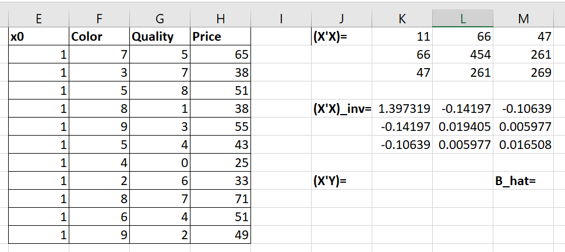
Multiple Linear Regression
Ví dụ 3 – Tính (X'X)_inv – Kết quả

Slide 38
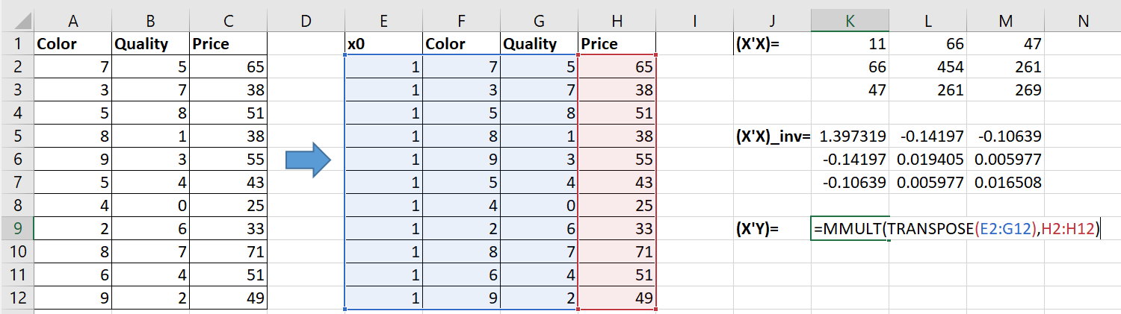
Multiple Linear Regression
Ví dụ 3 – Tính (X'Y)
Nhập công thức, lựa chọn các cột như hình và nhấn Enter

Slide 39
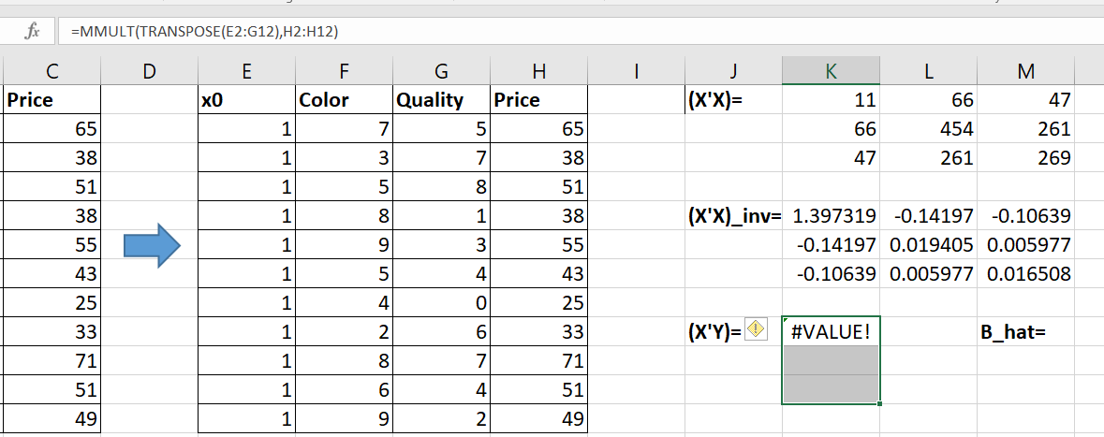
Multiple Linear Regression
Ví dụ 3 – Tính (X'Y)
(03) Nhấn CTRL+SHIFT+ENTER
(01) #VALUE! sẽ xuất hiện
(02) Bôi đen 3 ô

Slide 40
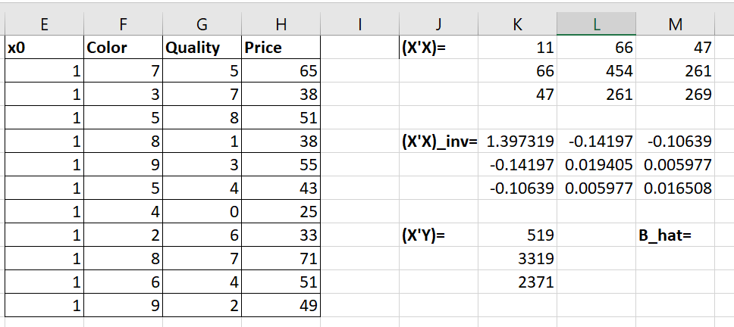
Multiple Linear Regression
Ví dụ 3 – Tính (X'Y)- Kết quả

Slide 41
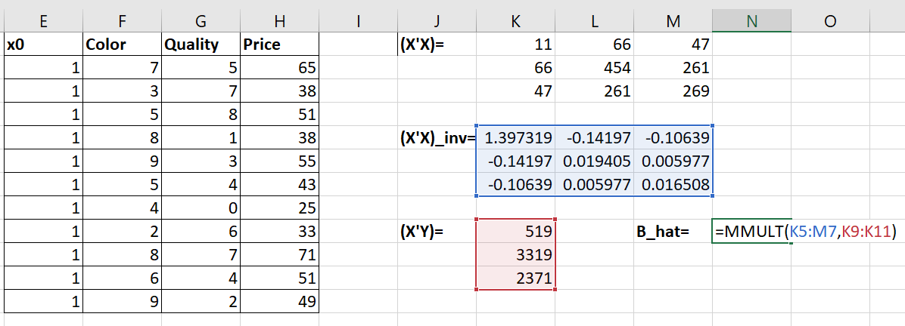
Multiple Linear Regression
Ví dụ 3 – Tính B_hat
Nhập công thức, lựa chọn các cột như hình và nhấn Enter

Slide 42
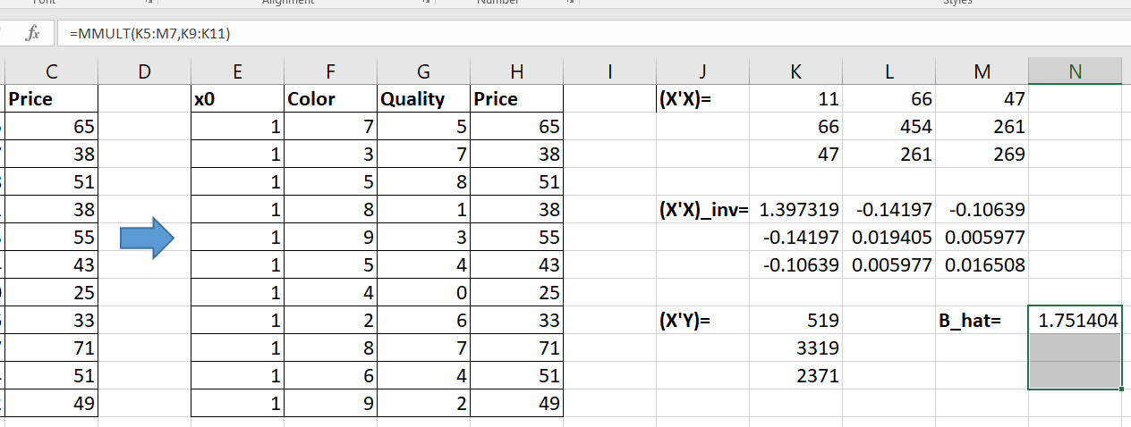
Multiple Linear Regression
Ví dụ 3 – Tính B_hat
(03) Nhấn CTRL+SHIFT+ENTER
(01) Giá trị sẽ xuất hiện
(02) Bôi đen 3 ô

Slide 43
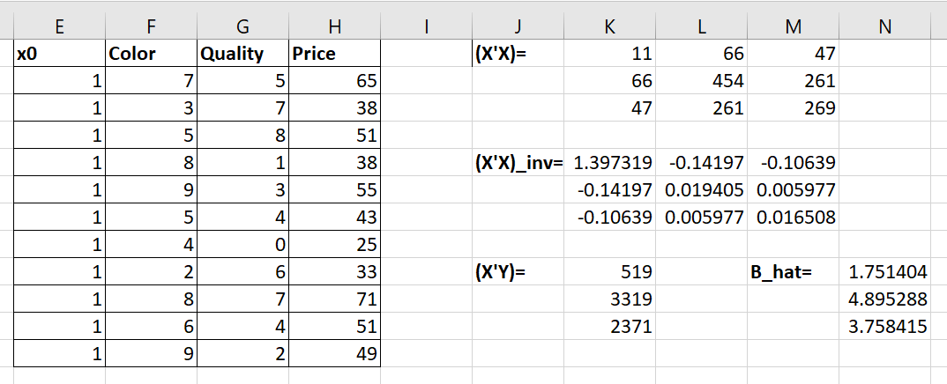
Multiple Linear Regression
Ví dụ 3 – Tính B_hat – Kết quả

Slide 44
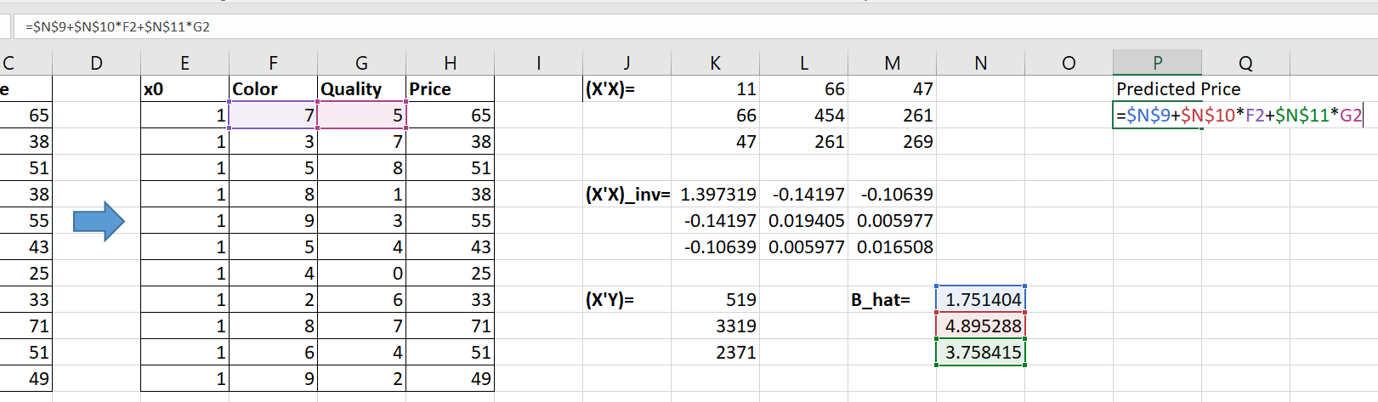
Multiple Linear Regression
Ví dụ 3 – Lắp ráp công thức
Y=B0+B1*X1+B2*X2+B3*X3.....
Nhập công thức, lựa chọn các hệ số, cột như hình và nhấn Enter

Slide 45
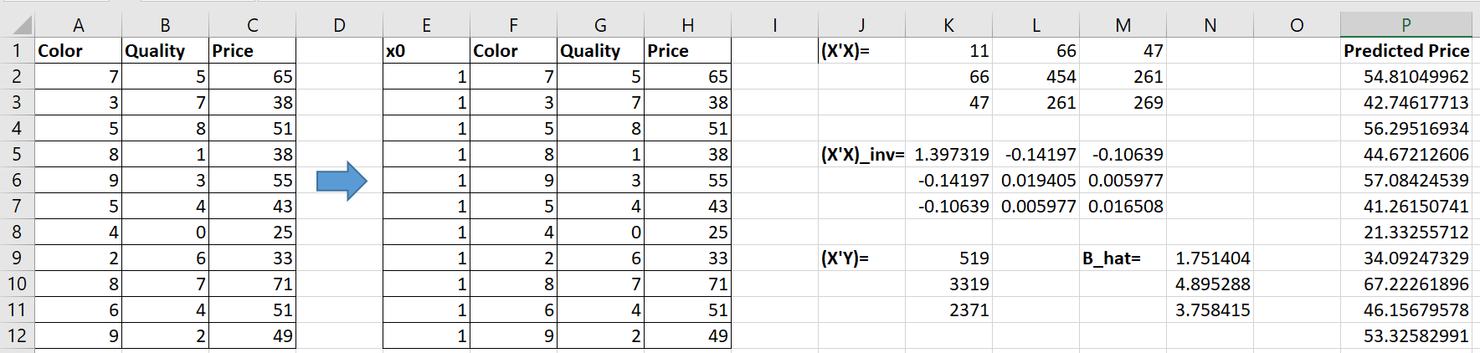
Multiple Linear Regression
Ví dụ 3 – Lắp ráp công thức – kết quả
Y=B0+B1*X1+B2*X2+B3*X3.....

Slide 46
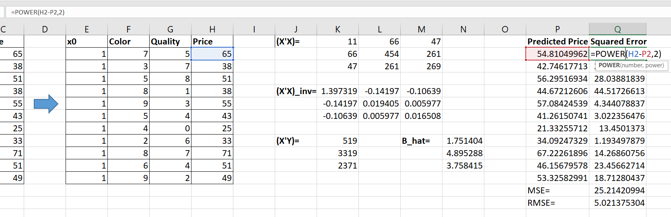
Multiple Linear Regression
Ví dụ 3 – Lắp ráp công thức – đánh giá chất lượng mô hình

Slide 47
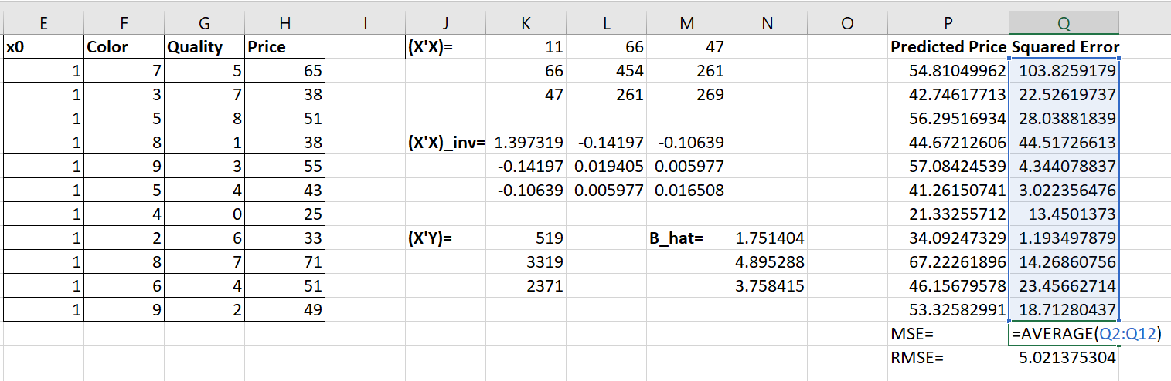
Multiple Linear Regression
Ví dụ 3 – Lắp ráp công thức – đánh giá chất lượng mô hình

Slide 48
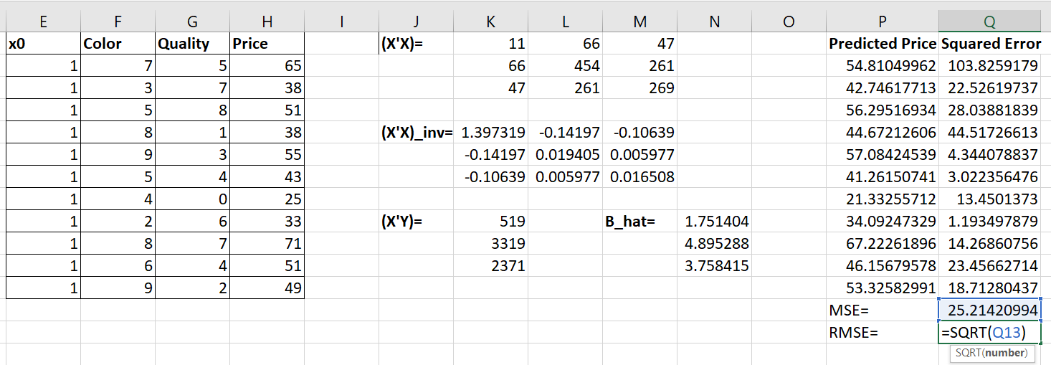
Multiple Linear Regression
Ví dụ 3 – Lắp ráp công thức – đánh giá chất lượng mô hình

Slide 49
Câu hỏi thảo luận 1
So sánh chi tiết sự khác biệt Linear Regression và Multiple Regression ở các tiêu chí:
Definition
Equation
Complexity
Use Cases
Assumptions
Visualization
Risk of Overfitting
Multicollinearity Concern
Applications

Slide 50
Bài tập 1
Viết các công thức Excel để tính hồi quy đa biến cho bài sau
x1 | x2 | x3 | y
0.76 | 7.01 | 0.94 | 33.52
4.25 | 14.45 | 0.84 | 42.89
5.71 | 42.28 | 0.83 | 12.04
3.58 | 11.13 | 0.24 | 6.91
0.45 | 3 | 0.48 | 6.57
0.13 | 63.46 | 0.18 | 2.07
1 | 48.25 | 0.35 | 4.18
0.76 | 24.8 | 0.34 | 58.45
7.56 | 13.85 | 0.55 | 29.64
0.76 | 50.46 | 0.43 | 48.87
0.42 | 3.1 | 0.94 | 33.75
2.93 | 11.21 | 0.53 | 0.04
5.64 | 18.11 | 0.09 | 16.75
3.93 | 21.56 | 0.43 | 4.63
0.5 | 11.2 | 0.79 | 61.69
0.2 | 7.62 | 0.33 | 24.55
1.09 | 22.54 | 0.94 | 32.9
1.95 | 44.38 | 0.9 | 9.23
3.81 | 5.5 | 0.61 | 11.4
5.41 | 11.73 | 0.29 | 27.64
- x1, x2,x3 là biến độc lập
- y là biến phụ thuộc
-Đánh giá chất lượng mô hình bằng MSE và RMSE

Slide 51
Bài tập 2
Sử dụng Sklearn để huấn luyện mô hình máy học cho Bài tập số 1, trình diễn các kết quả thực hiện được

Slide 52
4.2. Logistic Regression và ứng dụng
Hồi quy logistic là một kỹ thuật phân tích dữ liệu sử dụng toán học để tìm ra mối quan hệ giữa hai yếu tố dữ liệu. Sau đó, kỹ thuật này sử dụng mối quan hệ đã tìm được để dự đoán giá trị của những yếu tố đó dựa trên yếu tố còn lại. Dự đoán thường cho ra một số kết quả hữu hạn, như có hoặc không.
Ta có thể dụng dụng Logistic Regression vào nhiều bài toán phân loại như:
Xác định dữ liệu tích cực hay tiêu cực
Xác định email Spam hay không Spam
Xác định khách hàng có được duyệt vay hay không duyệt
Xác định có nên đầu tư vào dự án hay không đầu tư
Xác định khách hàng tiềm nay hay không tiềm năng
Nói chung, thường chọn lựa 1 trong 2 thì chúng ta sẽ dùng Logistic Regression

Slide 53
4.2. Logistic Regression và ứng dụng
Hồi quy logistic có một số ứng dụng thực tế trong nhiều ngành công nghiệp khác nhau:
Sản xuất:
Các công ty sản xuất áp dụng phân tích hồi quy logistic để ước tính xác suất xảy ra sự cố ở bộ phận trong máy móc. Sau đó, họ sẽ lên lịch bảo trì dựa trên xác suất đã ước tính này để giảm thiểu sự cố trong tương lai.
Chăm sóc sức khỏe:
Các nhà nghiên cứu y khoa lên kế hoạch điều trị và chăm sóc dự phòng bằng cách dự đoán khả năng mắc bệnh ở bệnh nhân. Họ sử dụng các mô hình hồi quy logistic để so sánh tác động của tiền sử gia đình hoặc của bộ gen lên bệnh tật.

Slide 54
4.2. Logistic Regression và ứng dụng
Tài chính:
Các công ty tài chính phải phân tích các giao dịch tài chính để đề phòng gian lận, xem xét các đơn xin vay và đơn bảo hiểm để đề phòng rủi ro. Những vấn đề này phù hợp với mô hình hồi quy logistic bởi chúng có kết quả cụ thể, chẳng hạn như rủi ro cao hoặc rủi ro thấp và gian lận hoặc không gian lận.
Bộ phận Tiếp thị:
Các công cụ quảng cáo trực tuyến sử dụng mô hình hồi quy logistic để dự đoán xem người dùng sẽ nhấp vào một quảng cáo hay không. Kết quả là, các nhà tiếp thị có thể phân tích phản ứng của người dùng đối với những từ ngữ và hình ảnh khác nhau, tạo ra các quảng cáo hiệu suất cao có khả năng thu hút khách hàng.
Đọc thêm ở: https://aws.amazon.com/vi/what-is/logistic-regression/

Slide 55
Thảo luận
Tìm hiểu cách thức sử dụng các công thức trong Excel để minh họa Logistic Regression (30p):
https://sheetaki.com/logistic-regression-excel/

Slide 56
Thảo luận
Tìm hiểu và thực hiện Logistic regression bằng Python (20p):
https://towardsdatascience.com/building-a-logistic-regression-in-python-step-by-step-becd4d56c9c8

Slide 57
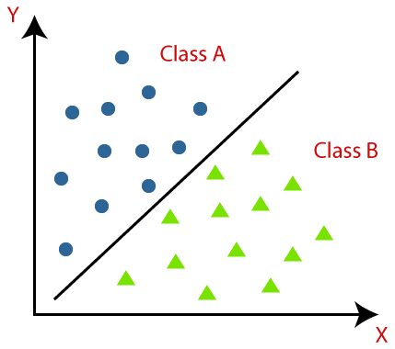
4.3. Classification và ứng dụng
Phân loại là quá trình nhận biết, hiểu và nhóm các ý tưởng và đối tượng thành các danh mục đặt trước hoặc “các nhóm nhỏ”. Sử dụng các tập dữ liệu đào tạo được phân loại trước, các chương trình học máy sử dụng nhiều thuật toán khác nhau để phân loại các tập dữ liệu trong tương lai thành các danh mục.

Slide 58
4.3. Classification và ứng dụng
Binary Classifier: Nếu vấn đề phân loại chỉ có hai kết quả có thể xảy ra thì nó được gọi là phân loại nhị phân.
Ví dụ: CÓ hoặc KHÔNG, NAM hay NỮ, SPAM hoặc KHÔNG SPAM, CAT hoặc DOG, v.v.
Multi-class Classifier: Nếu một bài toán phân loại có nhiều hơn hai kết quả thì nó được gọi là Trình phân loại nhiều lớp.
Ví dụ: Phân loại các loại cây trồng, Phân loại các loại âm nhạc.

Slide 59
4.3. Classification và ứng dụng
Linear Models
Logistic Regression
Support Vector Machines
Non-linear Models
K-Nearest Neighbours
Kernel SVM
Naïve Bayes
Decision Tree Classification
Random Forest Classification

Slide 60
Câu hỏi thảo luận
Câu 1: Trình bày mô hình Ridge regression
Câu 2: Trình bày mô hình Lasso regression

Slide 61
Câu hỏi ôn tập
Câu 1: Trình bày cơ chế hoạt động của Linear Regression
Câu 2: Trình bày cơ chế hoạt động của Logistic Regression
Câu 3: Cho một số ví dụ liên quan tới bài toán Classification
Câu 4: Trình bày một số giải thuật ứng dụng cho Classification

Slide 62
Bài học tiếp theo
4.4. Nhóm giải thuật Clustering và ứng dụng
4.5. Nhóm giải thuật Completion và ứng dụng
4.6. Nhóm giải thuật khác
4.7. Các độ đo đánh giá chất lượng mô hình máy học

Slide 63
THANK YOU!

